Slide 1
第九章 曲线积分与曲面积分
积分学 定积分二重积分三重积分
曲线积分
曲面积分
积分域 区 间 平面域 空间域
曲线弧
曲面域
对弧长的曲线积分
曲线积分
对坐标的曲线积分
对面积的曲面积分
曲面积分
对坐标的曲面积分

Slide 2
9.1 对弧长的曲线积分
一、对弧长的曲线积分的概念与性质
二、对弧长的曲线积分的计算法

Slide 3
一、对弧长的曲线积分的概念与性质
1.引例: 曲线形构件的质量
假设曲线形细长构件在空间所占
弧段为AB ,
其线密度为
为计算此构件的质量,
采用
“大化小, 常代变, 近似和, 求极限”
可得

Slide 4
2.定义
设 Γ 是空间中一条有限长的光滑曲线,
义在 Γ 上的一个有界函数,
若通过对 Γ 的任意分割
和对
局部的任意取点,
下列“乘积和式极限”
记作
都存在,
则称此极限为函数
在曲线
Γ 上对弧长的曲线积分,
或第一类曲线积分.
称为被积函数，
Γ 称为积分弧段 .
曲线形构件的质量

Slide 5
如果 L 是 xOy 面上的曲线弧,
则定义对弧长的曲线积
分为
如果 L 是闭曲线 , 则记为
思考:
(1) 若在 L 上 f (x, y)≡1,
(2) 定积分是否可看作对弧长曲线积分的特例 ?
否!
对弧长的曲线积分要求 ds ≥ 0 ,
但定积分中
dx 可能为负.

Slide 6
3. 性质
（α, β 为常数)
( Γ 由 组成)
( l 为曲线弧 Γ 的长度)

Slide 7
二、对弧长的曲线积分的计算法
基本思路:
求曲线积分
转 化
计算定积分
定理:
是定义在光滑曲线弧
上的连续函数,
则曲线积分
且
证:
根据定义

Slide 8
设各分点对应参数为
点
对应参数为
则

Slide 9
因此
说明:
因此积分限必须满足
(2) 注意到
因此上述计算公式相当于“换元法”.

Slide 10
如果曲线 L 的方程为
则有
如果方程为极坐标形式:
则
推广: 设空间曲线弧的参数方程为
则

Slide 11
例1. 计算
其中 L 是抛物线
上点 O (0,0)
与点 B (1,1) 之间的一段弧 .
解:

Slide 12
例2. 计算半径为 R ,中心角为
的圆弧 L 对于它的对
称轴的转动惯量 I (设线密度μ = 1).
解: 建立坐标系如图,
则

Slide 13
例3. 计算
其中Γ 为球面
被平面 所截的圆周.
解: 由对称性可知

Slide 14
思考: 例3中Γ 改为
, 如何
计算
解: 令
, 则
利用形心公式
圆Γ 的形心在原点, 故

Slide 15
例4. 计算
其中Γ 为球面
解:
化为参数方程
则

Slide 16
例5. 有一半圆弧
其线密度
求它对原点处单位质量质点的引力.
解:
故所求引力为

Slide 17
*例6. 计算
其中Γ 为球面
解:
化为参数方程
则

Slide 18
内容小结
1. 定义
2. 性质
( l 曲线弧 Γ 的长度)

Slide 19
3. 计算
• 对光滑曲线弧
• 对光滑曲线弧
• 对光滑曲线弧

Slide 20
思考与练习
1. 已知椭圆
周长为a , 求
提示:
利用对称性
原式 =
分析:

Slide 21
2. 设均匀螺旋形弹簧L的方程为
(1) 求它关于 z 轴的转动惯量
(2) 求它的质心 .
解: 设其密度为 ρ (常数).
(1)
(2) L的质量
而

Slide 22
故重心坐标为

Slide 23
备用题
1. 设 C 是由极坐标系下曲线
及
所围区域的边界, 求
提示: 分段积分

Slide 24
2. L为球面
在第一卦限与三个坐
标面的交线 , 求其形心坐标.
解: 如图所示 , 交线长度为
由对称性 , 形心坐标为

Slide 25
第九章 曲线积分与曲面积分
9.2 对坐标的曲线积分
一、对坐标的曲线积分的概念与性质
二、对坐标的曲线积分的计算法
三、两类曲线积分之间的联系

Slide 26
一、 对坐标的曲线积分的概念与性质
1. 引例: 变力沿曲线所作的功.
设一质点受如下变力作用
在 xOy 平面内从点 A 沿光滑曲线弧 L 移动到点 B,
求移
动过程中变力所作的功W.
解决办法:
常力沿直线所作的功
“大化小”
“常代变”
“近似和”
“取极限”

Slide 27
1) “大化小”.
把L分成 n 个小弧段,
F 沿
所做的功为
则
2) “常代变”
有向小弧段
用有向线段
近似代替,
在
上任取一点
则有

Slide 28
3) “近似和”
4) “取极限”
(其中λ 为 n 个小弧段的
最大长度)

Slide 29
2. 定义.
设 L 为xOy 平面内从 A 到B 的一条有向光滑
弧,
在L 上定义了一个向量函数
若对 L 的任意分割和在局部弧段上任意取点,
极限
记作
都存在,
则称此极限为函数
在有向曲线弧 L 上
对坐标的曲线积分,
或第二类曲线积分.
其中,
称为被积函数 ,
L 称为积分弧段 或 积分曲线 .

Slide 30
称为对 x 的曲线积分;
称为对 y 的曲线积分.
若记
, 对坐标的曲线积分也可写作
类似地,
若 Γ 为空间曲线弧 , 记

Slide 31
3. 性质
（α, β 为常数)
(2) 若 L 可分成 k 条有向光滑曲线弧
则
(3) 用L－ 表示 L 的反向弧 , 则
说明:
对坐标的曲线积分必须注意积分弧段的方向 !
定积分是第二类曲线积分的特例.

Slide 32
二、对坐标的曲线积分的计算法
定理:
在有向光滑弧 L 上有定义且
连续,
L 的参数方程为
则曲线积分
存在, 且有
证明: 下面先证

Slide 33
根据定义
设分点
对应参数
对应参数
由于
因为L 为光滑弧 ,
同理可证

Slide 34

特别是, 如果 L 的方程为
则
对空间光滑曲线弧 Γ :
类似有
+
Q
ϕ
ψ
ω
[
(
t
),
(
t
)
,
(
t
)]
+
ϕ
ψ
ω
}
R
[
(
d
t
t
),
(
t
)
,
(
t
)]
定理
Notes:
运行时, 点击按钮“定理”, 可看定理内容.

Slide 35
例1. 计算
其中L 为沿抛物线
从点
的一段.
解法1 取 x 为参数, 则
解法2 取 y 为参数, 则

Slide 36
例2. 计算
其中 L 为
(1) 半径为 a 圆心在原点的
上半圆周, 方向为逆时针方向;
(2) 从点 A ( a , 0 )沿 x 轴到点 B (– a , 0 ).
解: (1) 取L的参数方程为
则
(2) 取 L 的方程为
则

Slide 37
例3. 计算
其中L为
(1) 抛物线
(2) 抛物线
(3) 有向折线
解: (1) 原式
(2) 原式
(3) 原式

Slide 38
（本题满分10分） 计算曲线积分:
2008研数1
其中
是曲线
上从点
到点
的一段.
解：

Slide 39
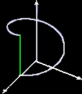
*例4. 设在力场
作用下, 质点由
沿Γ 移动到
其中Γ 为
试求力场对质点所作的功.
解: (1)
(2) Γ 的参数方程为

Slide 40
例5. 设一个质点在
处受
力F 的作用,
F 的大小与M 到原
原点 O 的距离成正比,
F 的方向
恒指向原点,
此质点由点
沿椭圆
沿逆时针移动到
求力F 所作的功.
解:
思考: 若题中F 的方向
改为与OM 垂直且与
y 轴夹锐角,则

Slide 41
*例6. 求
其中
从 z 轴正向看为顺时针方向.
解: 取 Γ 的参数方程

Slide 42
三、两类曲线积分之间的联系
设有向光滑弧 L 以弧长为参数 的参数方程为
已知L切向量的方向余弦为
则两类曲线积分有如下联系
虽然第一型曲线积分与第二型曲线积分来自不同的物理原型, 且有着不同的特性, 但在一定条件下, 如在规定了曲线方向之后, 可以建立它们之间的联系.

Slide 43
类似地, 在空间曲线 Γ 上的两类曲线积分的联系是
令
---有向曲线元
记 A 在 t 上的投影为

Slide 44
*例7. 设
在L上连
续,
曲线段 L 的长度为s, 证明
证:
设
二者夹角为 θ
说明: 上述证法可推广到三维的第二类曲线积分.

Slide 45
例8.
将积分
化为对弧长的积
分,
其中L 沿上半圆周
解：

Slide 46
内容小结
1. 定义
2. 性质
(1) L可分成 k 条有向光滑曲线弧
(2) L－ 表示 L 的反向弧
对坐标的曲线积分必须注意积分弧段的方向!

Slide 47
3. 计算
• 对有向光滑弧
• 对有向光滑弧

Slide 48
• 对空间有向光滑弧Γ :
4. 两类曲线积分的联系

Slide 49
思考与练习
1.当曲线
L
的参数方程与参数的变化范围给定
之后
（例如
L
x
=
a
cos
t
，
y
=
a
sin
t
，
：
t
∈
[
0
,
2
π
]
，
a
是正常数），试问如何表示
L
的方
向
（如
L
表示为顺时针方向、逆时针方向）？
思考题解答:
曲线方向由参数的变化方向而定.
当
t
从
0
变到
2
π
时，
L
取逆时针方向
;
t
2
π
0
L
.
反之当
从
变到
时，
取顺时针方向

Slide 50
2. 已知
为折线 ABCOA(如图), 计算
提示:

Slide 51
备用题 1.
一质点在力场F 作用下由点
沿直
线移动到
求 F 所作的功 W.
已知 F 的方向指
向坐标原点,
其大小与作用点到 xOy 面的距离成反比.
解:

Slide 52
2. 设曲线C为曲面
与曲面
从 O x 轴正向看去为逆时针方向,
(1) 写出曲线 C 的参数方程 ;
(2) 计算曲线积分
解: (1)

Slide 53
(2) 原式 =
令
利用“偶倍奇零”

Slide 54
第九章 曲线积分与曲面积分
9.3 格林公式及其应用
一、格林公式
二、平面上曲线积分与路径无关的
等价条件
*三、全微分方程

Slide 55

一、 格林公式
----两变量的微积分基本定理
设D为平面区域, 如果D内任一闭曲线所围成的部分都属于D, 则称D为平面单连通区域, 否则称为多连通区域.
D
D
单连通区域
多连通区域
单连通区域 ( 无“洞”区域 )
区域 D 分类
多连通区域 ( 有“洞”区域 )
域 D 边界L 的正向: 域的内部靠左

Slide 56
定理1. 设闭区域 D 是由分段光滑正向曲线 L 围成,
函数
在 D 上具有连续一阶偏导数,
则有
( 格林公式 )
或
( 牛顿-莱布尼兹公式 )

Slide 57
证明:
1) 若D 既是 X - 型区域 , 又是 Y - 型区域 , 且
则
定理1
Notes:
运行时, 点击按钮“定理1”, 可看定理1内容.

Slide 58
即
①
同理可证
②
①、②两式相加得:
定理1
Notes:
运行时, 点击按钮“定理1”, 可看定理1内容.

Slide 59
2) 若D不满足以上条件,
则可通过加辅助线将其分割
为有限个上述形式的区域 , 如图
证毕
定理1
Notes:
运行时, 点击按钮“定理1”, 可看定理1内容.

Slide 60
推论: 正向闭曲线 L 所围区域 D 的面积
格林公式
例1.求椭圆
所围面积
解：
计算平面面积
定理1
Notes:
运行时, 点击按钮“定理1”, 可看定理1内容.

Slide 61
例2.
设 L 是一条分段光滑的闭曲线, 证明
证: 令
则
利用格林公式 , 得

Slide 62
例3. 计算
其中D 是以 O(0,0) , A(1,1) ,
B(0,1) 为顶点的三角形闭域 .
解: 令
, 则
利用格林公式 , 有
简化二重积分

Slide 63
例4. 计算
其中L为一无重点且不过原点
的分段光滑正向闭曲线.
解: 令
设 L 所围区域为D,
由格林公式知

Slide 64
在D 内作圆周
取逆时
针方向,
记 L 和 l ¯ 所围的区域为
, 对区域
应用格
林公式 , 得

Slide 65
例5. 计算
其中曲线 是半径为 r 的圆在
第一象限部分 (如下图)。
解
引入辅助曲线
L
,
应用格林公式:
简化曲线积分
由于
因此

Slide 66
二、平面上曲线积分与路径无关的等价条件
函数
定理2. 设D 是单连通域 ,
在D 内
具有一阶连续偏导数,
则以下四个条件等价:
(1) 沿D 中任意光滑闭曲线 L , 有
(2) 对D 中任一分段光滑曲线 L, 曲线积分
与路径无关, 只与起止点有关.
(3)
在 D 内是某一函数
的全微分,
即
(4) 在 D 内每一点都有

Slide 67
证明 (1) ⇒ (2)
设
为D 内任意两条由A 到B 的有向分段光滑曲
线,
则
(根据条件(1))
说明: 积分与路径无关时, 曲线积分可记为
(1) 沿D 中任意光滑闭曲线 L , 有
(2) 对D 中任一分段光滑曲线 L, 曲线积分
与路径无关, 只与起止点有关.
定理2
Notes:
运行时, 点击按钮“定理2”, 可看定理2内容.

Slide 68
证明 (2) ⇒ (3)
在D内取定点
和任一点B( x, y ),
因曲线积分
与路径无关,
有函数
则
(2) 对D 中任一分段光滑曲线 L, 曲线积分
与路径无关, 只与起止点有关.
(3)
在 D 内是某一函数
的全微分,
同理可证
因此有
即
定理2
Notes:
运行时, 点击按钮“定理2”, 可看定理2内容.

Slide 69
证明 (3) ⇒ (4)
设存在函数 u ( x , y ) 使得
则
P, Q 在 D 内具有连续的偏导数,
(3)
在 D 内是某一函数
的全微分,
即
从而在D内每一点都有
(4) 在 D 内每一点都有
定理2
Notes:
运行时, 点击按钮“定理2”, 可看定理2内容.

Slide 70
证明 (4) ⇒ (1)
设L为D中任一分段光滑闭曲线,
所围区域为
(如图) ,
利用格林公式 , 得
证毕
(4) 在 D 内每一点都有
(1) 沿D 中任意光滑闭曲线 L , 有
定理2
Notes:
运行时, 点击按钮“定理2”, 可看定理2内容.

Slide 71
说明:
根据定理2 , 若在某区域D内
则
1) 计算曲线积分时, 可选择方便的积分路径;
2) 求曲线积分时, 可利用格林公式简化计算,
若积分路径不是闭曲线, 可添加辅助线;
3) 可用积分法求d u = P dx + Q dy在域 D 内的原函数:
取定点
及动点
则原函数为
或
定理2
Notes:
运行时, 点击按钮“定理2”, 可看定理2内容.

Slide 72
4) 若已知 du = Pdx + Qdy ,
则对D内任一分段光滑曲
线 AB ,有
注: 此式称为曲线积分的基本公式(P149定理4).
它类似于微积分基本公式:
定理2
Notes:
运行时, 点击按钮“定理2”, 可看定理2内容.

Slide 73
例6. 计算
其中L 为上半
圆周
从 O (0, 0) 到 A (4, 0).
解: 为了使用格林公式, 添加辅助线段
它与L 所围
区域为D , 则
原式

Slide 74
例7. 验证
是某个函数的全微分, 并求
出这个函数.
证: 设
则
由定理2 可知, 存在函数 u (x , y) 使

Slide 75
例8. 验证
在右半平面 ( x > 0 ) 内存在原函
数 , 并求出它.
证: 令
则
由定理 2 可知存在原函数

Slide 76
或

Slide 77
例9. 设质点在力场
作用下沿曲线 L :
由
移动到
求力场所作的功W
解:
令
则有
可见, 在不含原点的单连通区域内积分与路径无关.

Slide 78
取圆弧
思考: 积分路径是否可以取
为什么？
注意, 本题只在不含原点的单连通区域内积分与路径
无关 !

Slide 79
*三、全微分方程
则称
③
为全微分方程.
判别:
P, Q 在某单连通域D内有连续一阶偏导数,
则
③为全微分方程
求解步骤:
1. 求原函数 u (x, y)
方法1 凑微分法;
方法2 利用积分与路径无关的条件.
2. 由 d u = 0 知通解为 u (x, y) = C .

Slide 80
例8. 求解
解: 因为
故这是全微分方程.
法1
则有
因此方程的通解为

Slide 81
法2 此全微分方程的通解为
, 则有
④
⑤
由④得
两边对 y 求导得
与⑤比较得
因此方程的通解为

Slide 82
思考: 如何解方程
这不是一个全微分方程 ,
但若在方程两边同乘
就化成例9 的方程 .
注:若存在连续可微函数
使
为全微分方程,
为原方程的积分因子.
在简单情况下, 可凭观察和经验根据微分倒推式得到
积分因子.

Slide 83
内容小结
1. 格林公式
2. 等价条件
设 P, Q 在 D 内具有一阶连续偏导数, 则有
在 D 内与路径无关.
对 D 内任意闭曲线 L 有
在 D 内有
在 D 内有
为全微分方程

Slide 84
思考与练习
1. 设
且都取正向, 问下列计算是否正确 ?
提示:

Slide 85
2. 设
提示:

Slide 86
备用题 1. 设 C 为沿
从点
依逆时针
到点
的半圆, 计算
解: 添加辅助线如图 ,
利用格林公式 .
原式 =

Slide 87
2. 质点M 沿着以AB为直径的半圆, 从 A(1,2) 运动到
点B(3, 4),
在此过程中受力 F 作用,
F 的大小等于点 M
到原点的距离,
其方向垂直于OM, 且与y 轴正向夹角为
锐角,
求变力 F 对质点M 所作的功. ( 1990 考研 )
解: 由图知
故所求功为

Slide 88
3.(未) 已知曲线积分
与路径无关, 其中
求由
确定的隐函数
解:
因积分与路径无关 , 故有
即
因此有

Slide 89
第九章 曲线积分与曲面积分
9.4 对面积的曲面积分
一、对面积的曲面积分的概念与性质
二、对面积的曲面积分的计算法

Slide 90
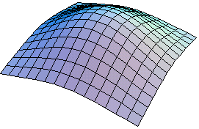
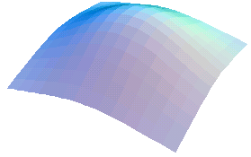
一、对面积的曲面积分的概念与性质
引例: 设曲面形构件具有连续面密度
求质
量 M.
类似求平面薄板质量的思想, 采用
“大化小, 常代变, 近似和, 求极限”
的方法,
可得
其中, λ 表示 n 小块曲面的直径的
最大值
(曲面的直径为其上任意两点间距离的最大者).

Slide 91
定义:
设 ∑ 为光滑曲面,
f (x, y, z) 是定义在 ∑ 上的一
个有界函数,
若对∑ 做任意分割和局部区域任意取点,
“乘积和式极限”
记作
所谓曲面光滑即曲面上各点处都有切平面,且当点在曲面上连续移动时,切平面也连续转动.
都存在,
则称此极限为函数 f (x, y, z) 在曲面 ∑ 上对面积
的曲面积分
或第一类曲面积分.
其中 f (x, y, z) 叫做被积
函数, ∑ 叫做积分曲面.
据此定义, 曲面形构件的质量为
曲面面积为

Slide 92
对面积的曲面积分与对弧长的曲线积分性质类似.
• 积分的存在性.
在光滑曲面∑ 上连续,
则对面积的曲面积分存在.
• 对积分域的可加性.
若∑ 是分片光滑的,
例如分成两
片光滑曲面
则有
• 线性性质.

Slide 93
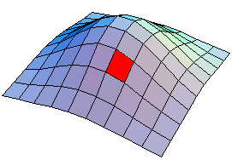
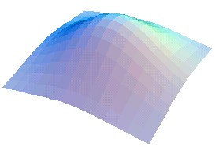
二、对面积的曲面积分的计算法
定理: 设有光滑曲面
f (x, y, z) 在 ∑ 上连续,
则曲面积分
存在, 且有
证明: 由定义知

Slide 94
而
(Σ 光滑)

Slide 95
说明:
1) 如果曲面方程为
2) 若曲面为参数方程,
只要求出在参数意义下dS
的表达式 ,
也可将对面积的曲面积分转化为对参数的
二重积分. (见本节后面的例3, 例4)

Slide 96
对于由参量形式表示的光滑曲面
在
上第一型曲面积分的计算公式则为
其中

Slide 97
例1. 计算曲面积分
其中∑ 是球面
被平面
截出的顶部.
解:

Slide 98
思考:
若 ∑ 是球面
被平行平面 z =±h 截
出的上下两部分,
则

Slide 99
例2. 计算
其中∑ 是由平面
与
坐标面所围成的四面体的表面.
解: 设
分别表示∑ 在平面
上的部分, 则
原式 =

Slide 100
例3. 求半径为R 的均匀半球壳 ∑ 的重心.
解: 设 ∑ 的方程为
利用对称性可知重心的坐标
而
用球面坐标

Slide 101
*例4. 计算
解: 取球面坐标系, 则
用球面坐标

Slide 102
*例5. 计算
其中 ∑ 是球面
解: 显然球心为
半径为
利用球面的轮换对称性可知:
利用重心公式

Slide 103
例6.
设有一颗地球同步轨道通讯卫星, 距地面高度
h = 36000 km,
运行的角速度与地球自转角速度相同,
试计算该通讯卫星的覆盖面积与地球表面积的比.
(地球半径 R = 6400 km )
解:
建立坐标系如图,
记覆盖曲面Σ 的
半顶角为α ,
利用球面坐标系, 则
卫星覆盖面积为
说明: 此题也可用二重积分求 A .

Slide 104
故通讯卫星的覆盖面积与地球表面积的比为
由以上结果可知, 卫星覆盖了地球
以上的面积,
故使用三颗相隔
角度的通讯卫星就几乎可以覆盖地球
全表面.

Slide 105
内容小结
1. 定义:
2. 计算: 设
则
(曲面的其他两种情况类似)
注意利用球面坐标、柱面坐标、对称性、质心公式
简化计算的技巧.

Slide 106
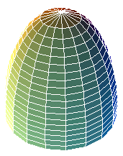
P154 题4 (1).
思考与练习
P154 4 (1) ; P155 7;
∑ 在 xOy 面上的投影域为
这是 ∑ 的面积 !

Slide 107
P155 题7.
如图所示, 有

Slide 108
题3.
限中的部分, 则有( ).
( 2000 考研 )

Slide 109
备用题 1. 已知曲面壳
的面密度
求此曲面壳在平面 z =1以上部分∑ 的
质量 M .
解: ∑ 在 xOy 面上的投影为
故

Slide 110
2. 设 ∑ 是四面体
面, 计算
解: 在四面体的四个面上
平面方程
投影域
同上

Slide 111
平面方程
投影域
同上

Slide 112
第九章 曲线积分与曲面积分
9.5 对坐标的曲面积分
一、有向曲面及曲面元素的投影
二、对坐标的曲面积分的概念与性质
三、对坐标的曲面积分的计算法
四、两类曲面积分的联系

Slide 113
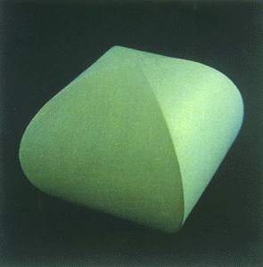
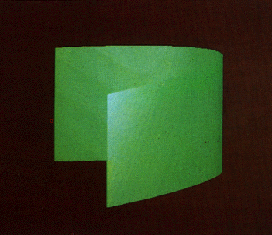
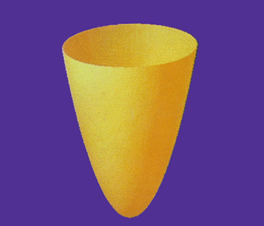
一、有向曲面及曲面元素的投影
双侧曲面
• 曲面分类
第二型曲线积分与第一型曲线积分不同的是在有方向的曲线上定义的积分, 这是由于第二型曲线积分的物理背景是求变力沿曲线作的功,而这类问题显然与曲线的方向有关.
第二型曲面积分的典型物理背景是计算流体
从曲面一侧流向另一侧的流量。与第二型曲线积分相类似, 第二型曲面积分与曲面所取的方向有关, 这就需要先定义“曲面的侧”。
曲面分内侧和外侧
曲面分左侧和右侧
曲面分上侧和下侧

Slide 114
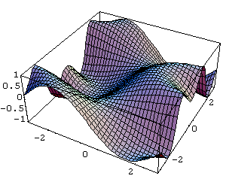
典型双侧曲面
回来时仍保持原来的法线方向不变

Slide 115
指定了侧的曲面叫有向曲面,
其方向用法向量指向
表示 :
方向余弦
封闭曲面
> 0 为前侧
< 0 为后侧
> 0 为右侧
< 0 为左侧
> 0 为上侧
< 0 为下侧
外侧
内侧
侧的规定
• 设 Σ 为有向曲面,
在 xOy 面上的投影记为
其面积元
则规定:
类似可规定
其中
(
Δ
σ
)
表示投影区域的面积
.
xy

Slide 116
二、 对坐标的曲面积分的概念与性质
1. 引例 设稳定流动的不可压缩流体的速度场为
求单位时间流过有向曲面Σ 的流量Φ .
分析: 若Σ 是面积为S 的平面,
法向量:
流速为常向量:
则流量

Slide 117
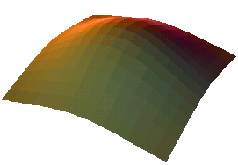
对一般的有向曲面∑ ,
对稳定流动的不可压缩流体的
速度场
用“大化小, 常代变, 近似和, 取极限”
进行分析可得
, 则

Slide 118
2. 定义：
设Σ 为光滑的有向曲面, 在∑ 上定义了一个
向量场
若对Σ 的任
意分割和在局部面元上任意取点,
下列极限都存在
则称此极限为向量场 A 在有向曲面上对坐标的曲面积
分,
或第二类曲面积分.
记作
d
x
d
y
d
z
P, Q, R 叫做被积函数;
Σ 叫做积分曲面.

Slide 119
称为P 在有向曲面Σ 上对 y, z 的曲面积分;
称为Q 在有向曲面Σ 上对 z, x 的曲面积分;
称为R 在有向曲面Σ 上对 x, y 的曲面积分.
引例中, 流过有向曲面 Σ 的流体的流量为
若记 Σ 正侧的单位法向量为
令
则对坐标的曲面积分也常写成如下向量形式

Slide 120
3. 性质
(1) 若
之间无公共内点, 则
(2) 用Σ ¯ 表示 Σ 的反向曲面, 则

Slide 121
三、对坐标的曲面积分的计算法
定理: 设光滑曲面
取上侧,
是 Σ 上的连续函数, 则
证:
∵Σ 取上侧,

Slide 122
说明:
1、如果积分曲面 Σ 取下侧, 则
(上正下负)
• 若
则有
(前正后负)
• 若
则有
(右正左负)
2、计算时应注意以下几点
(1)曲面S用什么方程表示;
(2)向哪个坐标面投影;
(3)曲面S取哪一侧；
(4)积分前取什么符号。

Slide 123
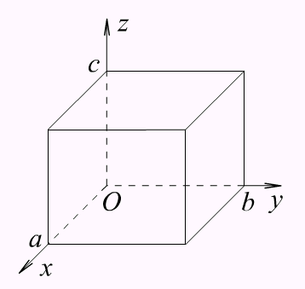
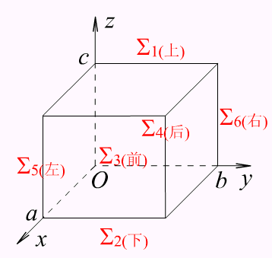
例
1
计算曲面积分
∫
∫
x
2
dydz
+
y
2
dzdx
+
z
2
dxdy
,
其中
Σ
是长
Σ
方体Ω的整个表面的外侧, Ω={(x, y, z)|0≤x≤a, 0≤y≤b, 0≤z≤c}.
把Ω的上下面分别记为Σ₁和Σ₂; 前后面分别记为Σ₃和Σ₄; 左右面分别记为Σ₅和Σ₆.
解
除Σ₃、Σ₄外, 其余四片曲面在yOz 面上的投影为零。
=a²bc.
类似地可得
于是所求曲面积分为(a+b+c)abc.
下页

Slide 124
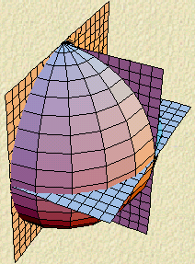
例2. 计算曲面积分
其中∑ 为球面
外侧在第一和第八卦限部分.
思考: 下述解法是否正确:
根据对称性
第2类曲线（曲面）积分不能用对称性！
解: 把∑ 分为上下两部分

Slide 126
*例3. 设S 是球面
的外侧 , 计算
解: 利用球面的轮换对称性, 有

Slide 127
四、两类曲面积分的联系
与曲线积分一样，当曲面的侧确定之后，可以建立两种类型曲面积分的联系。
曲面的方向用法向量的方向余弦刻画

Slide 128
令
向量形式
( A 在 n 上的投影)

Slide 129
注 当曲面由
表示, 且取上侧
时,
因此
上式避免了同一曲面要向三坐标平面作投影, 从而
使计算得到简化.

Slide 130
例4. 计算曲面积分
其中Σ
旋转抛物面
介于平面 z= 0
及 z = 2 之间部分的下侧.
解: 利用两类曲面积分的联系, 有
∴ 原式 =
曲面Σ上向下的法向量为(z_{x}, z_{y}, −1)=(x, y, −1)

Slide 131
原式 =
简化第二类曲面积分
∴ 原式 =

Slide 132
例5. 位于原点电量为 q 的点电荷产生的电场为
求E 通过球面 ∑ : r = R 外侧的电通量 Φ .
解:
。
简化第二类曲面积分

Slide 133
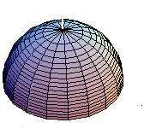
例6. 设
是其外法线与 z 轴正向
夹成的锐角, 计算
解:
简化第一类曲面积分

Slide 134
内容小结
1. 两类曲面积分及其联系
定义:

Slide 135
性质:
联系:
思考:
两类曲面积分的定义一个与 Σ 的方向无关, 一个与Σ
的方向有关,
上述联系公式是否矛盾 ?
这里注意当改变曲面的侧向时, 左边积分改变符号;
右边积分中角改变，
因而方向余弦也改变符号,
所以右边积分也相应改变了符号。

Slide 136
2. 常用计算公式及方法
第一类 (对面积)
转化
面积分
二重积分
第二类 (对坐标)
(1) 统一积分变量
代入曲面方程
(方程不同时分片积分)
第一类： 面积投影
(2) 积分元素投影
第二类： 有向投影
(4) 确定积分域
把曲面积分域投影到相关坐标面
注：二重积分是第一类曲面积分的特殊情况.

Slide 137
当
时，
（上侧取“+”, 下侧取“−”)
类似可考虑在 yOz 面及 zOx 面上的二重积分转化公式 .

Slide 138
思考与练习
1. P160 题1
提示: 设
则
Σ 取上侧时,
Σ 取下侧时,
2. P160 题2(3)

Slide 139
P160 题2(3). 设
是平面
在第四卦限部分的上侧 , 计算
提示:
求出Σ 的法方向余弦,
转化成第一类曲面积分

Slide 140
备用题 求
其中
取外侧 .
解:
注意±号

Slide 141
利用轮换对称性

Slide 142

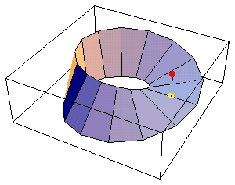
典型单侧曲面:
莫比乌斯带

Slide 143
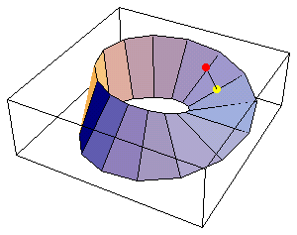
典型单侧曲面:
莫比乌斯带

Slide 144
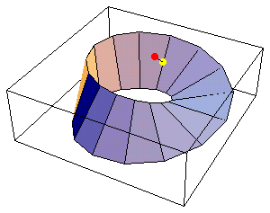
典型单侧曲面:
莫比乌斯带

Slide 145
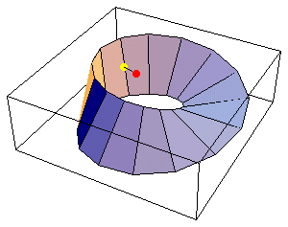
典型单侧曲面:
莫比乌斯带

Slide 146

典型单侧曲面:
莫比乌斯带

Slide 147
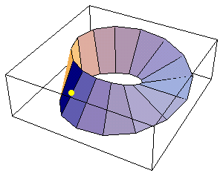
典型单侧曲面:
莫比乌斯带

Slide 148
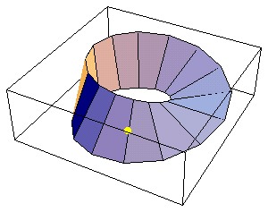
典型单侧曲面:
莫比乌斯带

Slide 149

典型单侧曲面:
莫比乌斯带

Slide 150
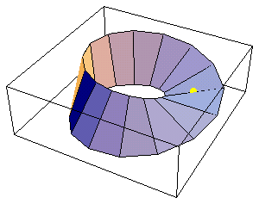
典型单侧曲面:
莫比乌斯带

Slide 151

典型单侧曲面:
莫比乌斯带

Slide 152
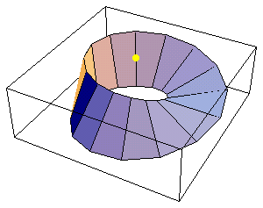
典型单侧曲面:
莫比乌斯带

Slide 153
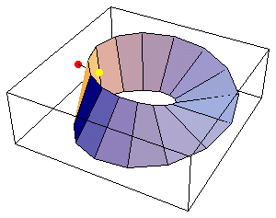
典型单侧曲面:
莫比乌斯带

Slide 154
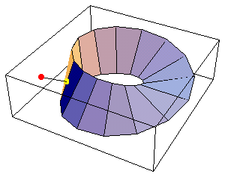
典型单侧曲面:
莫比乌斯带

Slide 155

典型单侧曲面:
莫比乌斯带

Slide 156

典型单侧曲面:
莫比乌斯带

Slide 157
典型单侧曲面:
莫比乌斯带

Slide 158
第九章 曲线积分与曲面积分
9.6 高斯公式 *通量与散度
推广
Green 公式
Gauss 公式
一、高斯公式
*二、沿任意闭曲面的曲面积分为零的条件
三、通量与散度

Slide 159
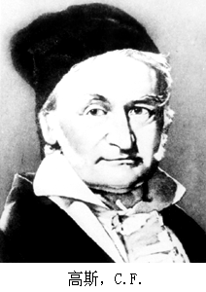
一、高斯 ( Gauss ) 公式
---多变量的微积分基本定理
定理1. 设空间闭区域 Ω 由分片光滑的闭曲
面Σ 所围成,
Σ 的方向取外侧,
函数 P, Q, R 在
Ω 上有连续的一阶偏导数 ,
则有
(Gauss 公式)
下面先证:
高斯
Notes:
点击相片或高斯按钮可观看关于高斯的简介,并自动返回

Slide 160
证明: 设
称为XY -型区域 ,
则
定理1
Notes:
运行时, 点击按钮“定理1”, 可看定理1内容.

Slide 161
所以
若 Ω 不是 XY–型区域 ,
则可引进辅助面
将其分割成若干个 XY–型区域,
在辅助面
正反两侧面积分正负抵消,
故上式仍成立 .
类似可证
三式相加, 即得所证 Gauss 公式：
定理1
Notes:
运行时, 点击按钮“定理1”, 可看定理1内容.

Slide 162
例1. 用Gauss 公式计算
其中Σ 为柱面
及平面 z = 0 , z = 3 所围空间
闭域 Ω 的整个边界曲面的外侧.
解: 这里
利用Gauss 公式, 得
简化曲面积分
原式 =
思考: 若 Σ 改为内侧, 结果有何变化?
若 Σ 为圆柱侧面(取外侧) , 如何计算?
(Gauss 公式)

Slide 163
使用Guass公式时应注意:

Slide 164
例2. 利用Gauss 公式计算积分
曲面Σ不是封闭曲面！
其中Σ 为锥面
介于z = 0及 z = h
之间部分的下侧, α, β, γ 为法向量的方向角.
解: 作辅助面
取上侧
所围区域为Ω ,
则

Slide 165
思考: 计算曲面积分
利用质心公式, 注意
先二后一
介于平面 z= 0 及 z = 2
之间部分的下侧. （上节例4）
提示: 作取上侧的辅助面

Slide 166
例3*.
设Σ 为曲面
取上侧, 求
解:
作取下侧的辅助面
用柱坐标
用极坐标

Slide 167
例3*.
设Σ 为曲面
取上侧, 求
解:
作取下侧的辅助面
用柱坐标
用极坐标

Slide 168
例4. 设函数
在闭区域Ω 上具有一阶和
二阶连续偏导数, 证明格林( Green )第一公式
其中Σ 是整个Ω 边界面的外侧.
注意:
高斯公式

Slide 169
证:令
由高斯公式得
注意:
高斯公式
移项即得所证公式.

Slide 170
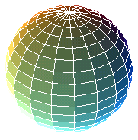
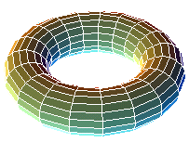
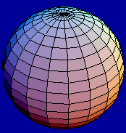
*二、沿任意闭曲面的曲面积分为零的条件
1. 连通区域的类型
设有空间区域 G ,
若 G 内任一闭曲面所围成的区域全属于 G,
则称 G
为空间二维单连通域 ;
形象说，就是没有“洞”的区域
若 G 内任一闭曲线总可以张一片全属于 G 的曲面,
则称 G 为空间一维单连通域 .
以该曲线为边界的曲面
例如,
球面所围区域
既是一维也是二维单连通区域 ;
环面所围区域
是二维但不是一维单连通区域 ;
立方体中挖去一个小球所成的区域
是一维但
不是二维单连通区域 .

Slide 171
2. 闭曲面积分为零的充要条件
定理2.
在空间二维单
连通域G内具有连续一阶偏导数,
Σ 为G内任一闭曲面,
则
①
的充要条件是:
②
证: “充分性”.
根据高斯公式可知②是①的充分条件.
“必要性”. 用反证法.
已知①成立,

Slide 172
因P, Q, R 在G内具有连续一阶偏导数 ,
则存在邻域
取外侧,
则由
高斯公式
得
与①矛盾,
故假设不真.
因此条件②是必要的.

Slide 173
三、通量与散度
引例.
设稳定流动的不可压缩流体的密度为1,
速度场为
设Σ 为场中任一有向曲面,
则由对坐标的曲面积分的物
理意义可知,
单位时间通过曲面Σ 的流量为
由两类曲面积分的关系, 流量还可表示为

Slide 174
若Σ 为方向向外的闭曲面,
则单位时间通过Σ 的流量为
当Φ > 0 时,
说明流入Σ 的流体质量少于
流出的,
表明Σ 内有泉;
当Φ < 0 时,
说明流入Σ 的流体质量多于流出的,
表明
Σ 内有洞 ;
当Φ = 0 时,
说明流入与流出Σ 的流体质量相等 .
根据高斯公式, 流量也可表为
●

Slide 175
为了揭示场内任意点M 处的特性,
设Σ 是包含点 M 且
方向向外的任一闭曲面 ,
记Σ 所围域为Ω ,
在式两边同除以Ω 的体积 V,
并令Ω 以
任意方式缩小至点 M
则有
此式反应了流速场在点M 的特点:
其值为正,负或 0,
●
分别反映在该点有流体涌出, 吸入, 或没有任何变化.

Slide 176
定义:
设有向量场
其中P, Q, R 具有连续一阶偏导数,
Σ 是场内的一片有向
曲面,
其单位法向量 n,
则称
为向量场 A 通过
有向曲面 Σ 的通量(流量) .
divergence
在场中点 M(x, y, z) 处
记作
称为向量场 A 在点 M 的散度.
显然

Slide 177
说明:
由引例可知, 散度是通量对体积的变化率, 且
表明该点处有正源,
表明该点处有负源,
表明该点处无源,
散度绝对值的大小反映了源的强度.
若向量场 A 处处有
, 则称 A 为无源场.
例如, 匀速场
故它是无源场.
散度意义
Notes:
运行时, 点击按钮“散度意义” ,可显示散度的物理含义.

Slide 178
例5.求向量场
穿过曲面Σ 流向上侧的通量,
其中Σ 为柱面
被平面
截下的
有限部分.
解: 记
则Σ 上侧的法向量为
在Σ 上
故所求通量为

Slide 179
例6.
置于原点, 电量为 q 的点电荷产生的场强为
解:
计算结果与仅原点有点电荷的事实相符.

Slide 180
内容小结
1. 高斯公式及其应用
公式:
应用:
(1) 计算曲面积分
(非闭曲面时注意添加辅助面的技巧)
(2) 推出闭曲面积分为零的充要条件:

Slide 181
2. 通量与散度
设向量场
P, Q, R, 在域G 内有一阶 连续
偏导数,
则
向量场通过有向曲面 Σ 的通量为
( n 为Σ 的单位法向量）
G 内任意点处的散度为

Slide 182
思考与练习
Ω 为Σ
所围立体,
判断下列演算是否正确?
(1)
(2)

Slide 183
备用题 设 ∑ 是一光滑闭曲面,
所围立体 Ω 的体
积为V,
θ 是 ∑ 外法线向量与点 ( x , y , z ) 的向径
的夹角,
试证
证: 设 ∑ 的单位外法向量为
则

Slide 184
备用题 设 ∑ 是一光滑闭曲面,
所围立体 Ω 的体
积为V,
θ 是 ∑ 外法线向量与点 ( x , y , z ) 的向径
的夹角,
试证
证: 设 ∑ 的单位外法向量为
则

Slide 185
高斯(1777 – 1855)
德国数学家、天文学家和物理学家,
是与阿基米德, 牛顿并列的伟大数学家,
他的数学成就遍及各个领域 ,
在数论、
代数、非欧几何、 微分几何、 超几何
级数、复变函数及椭圆函数论等方面均有一系列开创
性的贡献,
他还十分重视数学的应用,
在对天文学、大
地测量学和磁学的研究中发明和发展了最小二乘法、
曲面论和位势论等.
他在学术上十分谨慎,
恪守这样的
原则:
“问题在思想上没有弄通之前决不动笔”.

Slide 187
第九章 曲线积分与曲面积分
习题课
线面积分的计算
一、曲线积分的计算法
二、曲面积分的计算法

Slide 188
一、曲线积分的计算法
1. 基本方法
第一类 ( 对弧长 )
曲线积分
定积分
第二类 ( 对坐标 )
转化
用参数方程
(1) 选择积分变量
用直角坐标方程
用极坐标方程
第一类: 下小上大
(2) 确定积分上下限
第二类: 下始上终
练习题: P168 题 3 (1), (3), (6)

Slide 189
解答提示:
P168 3 (1)
计算
其中L为圆周
提示: 利用极坐标 ,
原式 =
说明: 若用参数方程计算,
则

Slide 190
P168 3(3). 计算
其中L为摆线
上对应 t 从 0 到 2π 的一段弧.
提示:

Slide 191
P168 3(6). 计算
其中Γ 由平面 y = z 截球面
从 z 轴正向看沿逆时针方向.
提示: 因在 Γ 上有
故
原式 =

Slide 192
2. 基本技巧
(1) 利用对称性及重心公式简化计算 ;
(2) 利用积分与路径无关的等价条件;
(3) 利用格林公式 (注意加辅助线的技巧) ;
(4) 利用斯托克斯公式 ;
(5) 利用两类曲线积分的联系公式 .

Slide 193
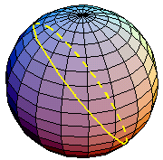
例1*. 计算
其中Γ 为曲线
解: 利用轮换对称性 , 有
利用重心公式知
(Γ 的重心在原点)

Slide 194
例2. 计算
其中L 是沿逆
时针方向以原点为中心、
a 为半径的上半圆周.
解法1 令
则
这说明积分与路径无关, 故
思路:
非闭
闭合
非闭
补充曲线或用公式
闭合

Slide 195
解法2
添加辅助线段
它与L所围区域为D,
则
(利用格林公式)
思考:
(1) 若L 改为顺时针方向,如何计算下述积分:
(2) 若 L 同例2 , 如何计算下述积分:

Slide 196
思考题解答:
(1)
(2)

Slide 197
*例3. 设在上半平面
内函数
具有
连续偏导数, 且对任意 t > 0 都有
证明
对D内任意分段光滑的闭曲线L, 都有
(2006考研)
证:把
两边对t求导, 得:
则有
因此结论成立.

Slide 198
练习题: P168 题 3(5) ; P169 题 6.
3(5).
计算
其中L为上半圆周
沿逆时针方向.
提示:
用格林公式:

Slide 199
P169 6 .
设在右半平面 x > 0 内, 力
构成力场,其中k 为常数,
证明在此力场中
场力所作的功与所取的路径无关.
提示:
F 沿右半平面内任意有向路径 L 所作的功为
令
易证

Slide 200
题3.
求力
沿有向闭曲线 Γ 所作的
功,
其中 Γ 为平面 x + y + z = 1 被三个坐标面所截成三
角形的整个边界,
从 z 轴正向看去沿顺时针方向.
提示:
方法1
利用轮换对称性

Slide 201
方法2
利用
斯托克斯公式
设三角形区域为∑ , 方向向上,
则
公式
Notes:
运行时点击 “利用斯托克斯公式”, 或按钮“公式”, 可显示斯托克斯公式并自动返回.

Slide 202
例4.
设L 是平面
与柱面
的交线
从 z 轴正向看去, L 为逆时针方向, 计算
解: 记 Σ 为平面
上 L 所围部分的上侧,
D为Σ 在 xOy 面上的投影.
由斯托克斯公式
公式
Notes:
运行时点击“由斯托克斯公式”, 或“公式”, 可显示斯托克斯公式并自动返回.

Slide 203
D 的形心

Slide 204
二、曲面积分的计算法
1. 基本方法
第一类( 对面积 )
曲面积分
二重积分
第二类( 对坐标 )
转化
(1) 选择积分变量 — 代入曲面方程
第一类: 始终非负
(2) 积分元素投影
第二类: 有向投影
(3) 确定二重积分域
— 把曲面积分域投影到相关坐标面

Slide 205
思 考 题
1) 二重积分是哪一类积分?
答: 第一类曲面积分的特例.
2) 设曲面
问下列等式是否成立?
不对 ! 对坐标的积分与 ∑ 的侧有关

Slide 206
2. 基本技巧
(1) 利用对称性及重心公式简化计算
注意公式使用条件
(2) 利用高斯公式
添加辅助面的技巧
(辅助面一般取平行坐标面的平面)
(3) 两类曲面积分的转化

Slide 207
练习:
P169 题4(3)
计算
其中∑ 为半球面
的上侧.
提示: 以半球底面
为辅助面,
且取下侧 ,
记半球域为 Ω ,
利用
高斯公式有
原式 =
P169题4(2) , P169 题 10 同样可利用高斯公式计算.

Slide 208
例5.
设 ∑ 为简单闭曲面, a 为任意固定向量,
n为∑ 的
单位外法向向量,
试证
证明: 设
(常向量)
则

Slide 209
例6. 计算曲面积分
其中,
解:
思考: 本题 ∑ 改为椭球面
时, 应如何
计算 ?
提示:
在椭球面内作辅助小球面
内侧,
然后用高斯公式 .

Slide 210
例7. 设 ∑ 是曲面
取上侧, 计算
解: 取足够小的正数 ε , 作曲面
取下侧
使其包在 Σ 内,
为 xOy 平面上夹于
之间的部分, 且取下侧 ,
则

Slide 211
第二项添加辅助面, 再用高斯公式,
得
注意曲面的方向 !

Slide 212
例8. 计算曲面积分
中∑ 是球面
解:
用重心公式
利用对称性

Slide 213
备用题 1. 已知平面区域
L为D 的边界, 试证
(2003 考研)
证: (1) 根据格林公式
①
②
因①、②两式右端积分具有轮换对称性,
所以相等,
从而
左端相等, 即(1)成立.

Slide 214
(2) 由①式
由轮换对称性

Slide 215
2. 地球的一个侦察卫星携带的广角高分辨率摄象机
能监视其”视线”所及地球表面的每一处的景象并摄像,
若地球半径为R , 卫星距地球表面高度为 H =0.25 R ,
卫星绕地球一周的时间为 T , 试求
(1) 在任一固定时刻 , 此卫星能监视的地球表面积是
多少 ?
(2) 在
的时间内 , 卫星监视的地球
表面积是多少 ?
解: 如图建立坐标系.
设卫星绕 y 轴旋转

Slide 216
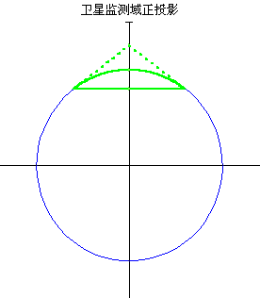
(1) 利用球坐标, 任一固定时刻监视的地球表面积为
(2) 在
时间内监视的地球表面积为
其中S₀ 为盲区面积
注意盲区与重复部分
点击图片任意处
播放开始或暂停

Slide 217
(1) 利用球坐标, 任一固定时刻监视的地球表面积为
(2) 在
时间内监视的地球表面积为
其中盲区面积

Slide 218

斯托克斯( Stokes ) 公式

